Slide 1

Valorisation et Classification Automatique des biens Immobilier à Paris
Prénom: Christal
Nom: WESCOTT
Date : 15/04/2025

Slide 2
Sommaire
Introduction
Analyse et Prédiction des prix de l’immobilier
1.1- Exploration des données
1.2- Évolution historique des prix
1.3- Méthodologie de prédiction
1.4- Résultat de la prédiction
1.5- Valorisation du portefeuille
1.6- Conclusion de la première partie
Classification Automatique des biens
2.1- Contexte & enjeux métier
2.2- Les données utilisées
2.3- Méthodologie du clustering
2.4- Résultats du clustering
2.5- Évaluation et recommandations
2.6- Conclusion de la seconde partie

Slide 3
Introduction
Contexte :
Les Plus Beaux Logis de Paris est une société familiale spécialisée dans l’achat et la revente de biens immobiliers. Pour des raisons financières, l’entreprise doit procéder à certaines ventes afin de garantir un niveau de trésorerie suffisant. Dans ce contexte, elle souhaite s’appuyer sur des outils de data science pour prédire la valorisation future de ses actifs sur le marché immobilier parisien
Objectifs du projet :
Analyser les tendances du marché immobilier parisien
Prédiction des prix
Classification automatique des biens selon leur nature à l’aide d’un algorithme de clustering

Slide 4

Analyse et Prédiction des prix de l’immobilier
Partie 1

Slide 5
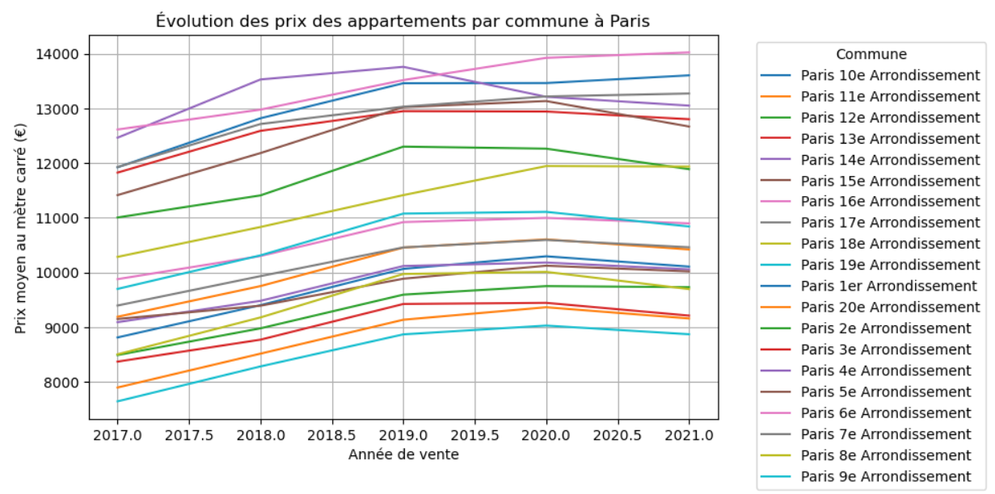
Analyse et Prédiction des prix de L’immobilier
1.1-Exploration des données
L'analyse de 26 196 transactions parisiennes (2017-2021) révèle une hausse moyenne de 15% des prix/m², avec des disparités fortes entre arrondissements (6e arr. : +22% vs 19e arr. : +8%). Les appartements représentent 93% des transactions.
L'analyse de 26 196 transactions parisiennes (2017-2021) révèle une hausse moyenne de 15% des prix/m², avec des disparités fortes entre arrondissements (6e arr. : +22% vs 19e arr. : +8%). Les appartements représentent 93% des transactions
L'analyse de 26 196 transactions parisiennes (2017-2021) révèle une hausse moyenne de 15% des prix/m², avec des disparités fortes entre arrondissements (6e arr. : +22% vs 19e arr. : +8%). Les appartements représentent 93% des transactions."

Slide 6
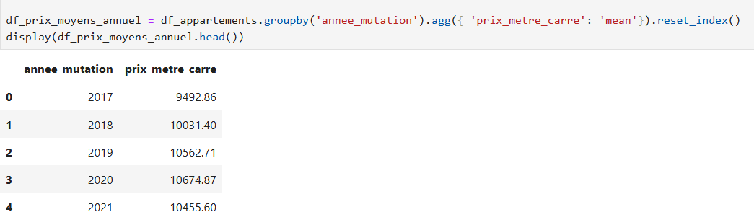
Analyse et Prédiction des prix de L’immobilier
1.2- Evolution historique des prix
Le prix/m² moyen est passé de 9 493€ (2017) à 10 456€ (2021), avec un pic en 2020. Les arrondissements centraux (1er-8e) affichent des prix 30% supérieurs à la moyenne.

Slide 7
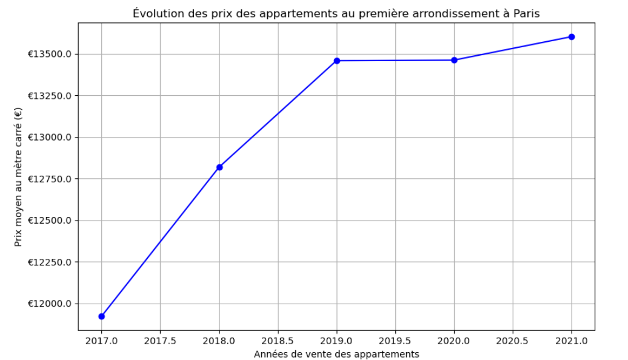
Analyse et Prédiction des prix de L’immobilier
1.2- Evolution historique des prix

Slide 8
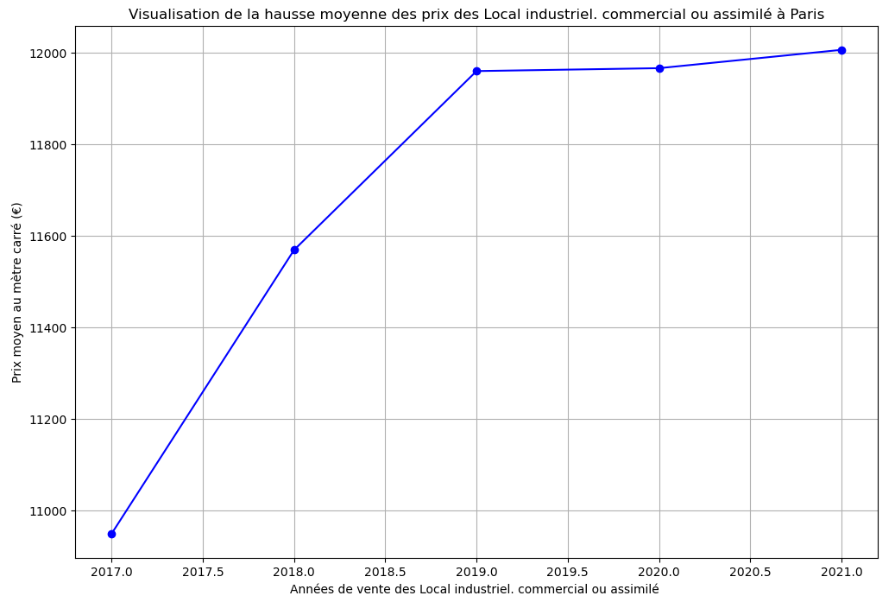
Analyse et Prédiction des prix de L’immobilier
1.2- Evolution historique des prix

Slide 9
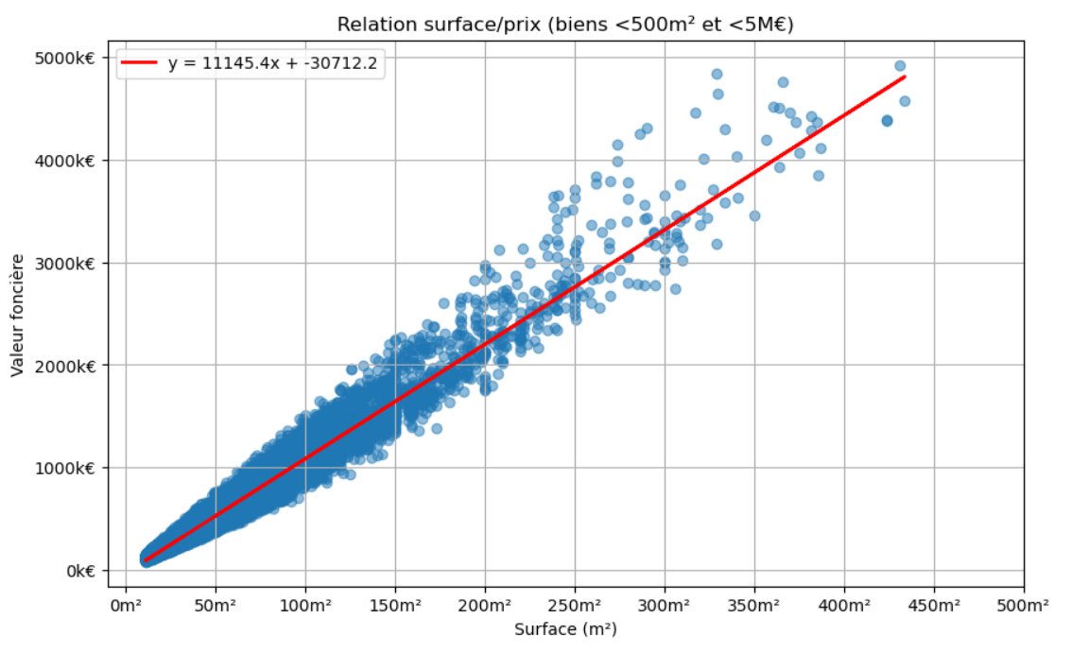
Analyse et Prédiction des prix de L’immobilier
1.3-Méthodologie de prédiction
Un modèle de régression linéaire a été entraîné à partir des variables pertinentes : surface, code postal, type de bien et date. Les données ont été transformées (One Hot Encoding, création de prix_m²) et divisées en échantillons d’apprentissage et de test.

Slide 10
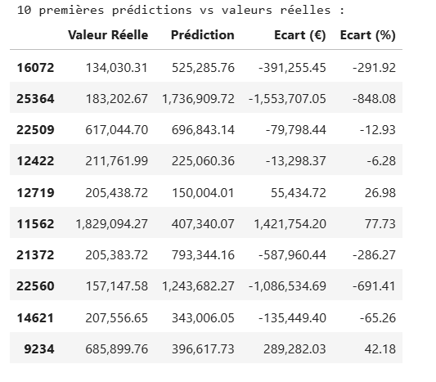
Analyse et Prédiction des prix de L’immobilier
1.4-Résultats de la prédiction
Le modèle atteint un MAPE (erreur moyenne en %) de 10,32%, sur les données test, ce qui signifie que le modèle se trompe en moyenne de +10,32% sur la prédiction des valeurs foncière.
La précision des prédictions montre que les 10 premières prédictions varient entre 525 285€ et 396 617€,reflétant la diversité des biens immobiliers (petits appartements vs grands locaux)

Slide 11
Analyse et Prédiction des prix de L’immobilier
1.4-Résultats de la prédiction
Répartition de la valorisation prédite (au 31/12/2022) :
Segment le plus valorisé : Corporate (Locaux professionnels)
Valorisation totale : 98.07 M€ (vs 71.13 M€ pour les particuliers)
Écart significatif : +26.94 M€ en faveur du segment corporate
Valeur moyenne par bien :
810 485 € pour les locaux professionnels
461 855 € pour les appartements

Slide 12
Analyse et Prédiction des prix de L’immobilier
1.4-Résultats de la prédiction
Limites de l'estimation
Malgré des résultats cohérents, plusieurs biais potentiels doivent être soulignés,
Modèle linéaire simpliste :La régression linéaire peut mal capturer les relations complexes du marché (ex: effets de seuil par arrondissement).
Variables manquantes :Des critères comme l'état du bien, la luminosité, ou la proximité des transports ne sont pas inclus.
Distribution des biens : Les locaux corporate sont concentrés dans des arrondissements premium (ex: 214 m² dans le 6e à 3.4 M€), ce qui peut fausser la moyenne
Mettre à jour le modèle : Intégrer des données récentes (2023) pour réduire l'erreur de prédiction. Ajouter des variables comme la distance aux métros ou le dernier état des lieux.

Slide 13
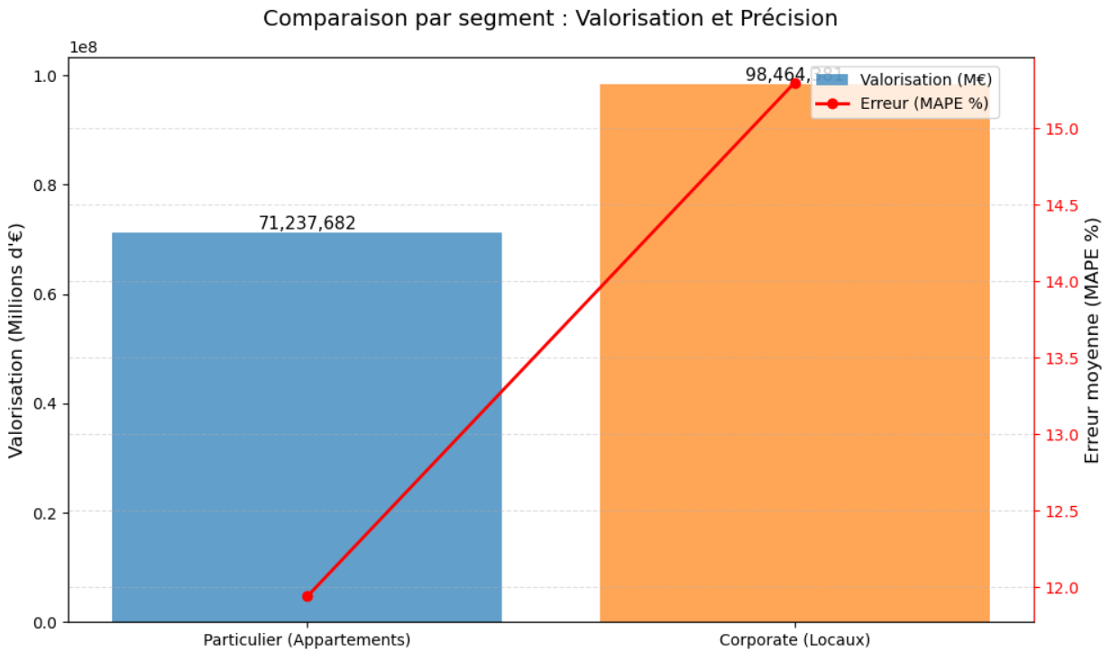
Analyse et Prédiction des prix de L’immobilier
1.5-Valorisation du portefeuille

Slide 14
Analyse et Prédiction des prix de L’immobilier
1.6-Conclusion de la première partie
Mes conclusions sur le segment avec la plus grande valorisation et sur les limites de cette estimation :
Le segment corporate (98,46 M€) représente 58.0% de la valeur totale (vs 42.0% pour le segment particulier), confirmant son importance dans le portefeuille immobilier.
La valorisation moyenne par bien est inférieure à celle des locaux (460k€ vs 810k€), mais le volume de biens (154 vs 121) explique la différence globale. Fiabilité des prédictions:
Le MAPE de 10,32% indique une erreur moyenne acceptable pour des données immobilières, où une marge d'erreur de 10-15% est courante.
Les données historiques peuvent ne pas capturer les chocs récents du marché (ex : post-Covid, inflation). Les valorisations moyennes masquent les disparités géographiques (un local parisien vs provincial).

Slide 15
Classification Automatique des biens
Partie 2

Slide 16
II. Classification Automatique des biens
2.1-Contexte & enjeux métier
L’entreprise souhaite gagner du temps dans l’analyse des nouveaux biens à acheter. L’objectif est de classer automatiquement les actifs en fonction de leur nature, afin d’orienter les décisions d’investissement.
2.2-Les données utilisées
Le jeu de données contient des informations sur 40 biens (75019), répartis entre appartements et locaux commerciaux. Seul le prix au m² a été utilisé pour effectuer le clustering, ce qui simplifie le modèle mais limite la finesse d’analyse
2.3-Méthodologie du clustering
Un algorithme K-means a été utilisé avec 2 clusters. Le choix de K=2 se justifie par la connaissance métier : deux types de biens sont ciblés. Le prix au m² est la seule variable discriminante retenue.

Slide 17
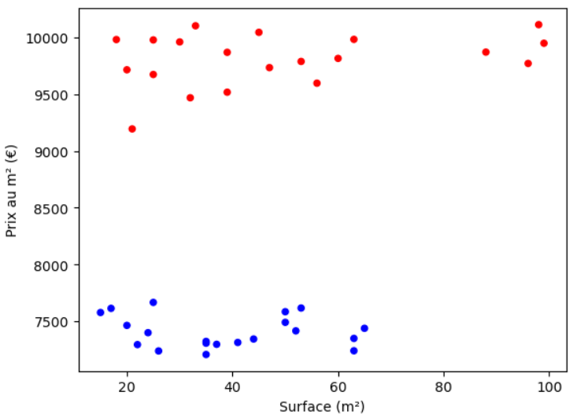
II. Classification Automatique des biens
2.4-Résultats du clustering
Les résultats montrent une classification cohérente : les locaux commerciaux (cluster 0) présentent un prix moyen plus élevé (9 807 €/m²) que les Appartement (cluster 1) à 7 409 €/m². Chaque cluster contient 20 biens.

Slide 18
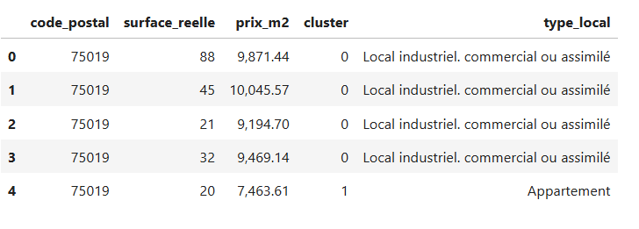
II. Classification Automatique des biens
2.4-Résultats du clustering

Slide 19
II. Classification Automatique des biens
2.5-Évaluation et recommandations
Malgré la petite taille de l’échantillon, la classification est efficace et reflète les réalités du marché. Pour aller plus loin, il serait pertinent d’inclure d’autres variables (localisation précise, type de rue, surface) et d’augmenter le nombre de données.
2.6-Conclusion de la seconde partie
Le clustering a permis de classer les biens de façon pertinente en deux catégories, en cohérence avec les observations terrain. Cette approche peut être intégrée à un système d’aide à la décision, à condition de l'enrichir davantage.

Slide 20
FIN

